Slide 1
Техніка зупинки кровотечі прямим тиском на рану

Slide 2
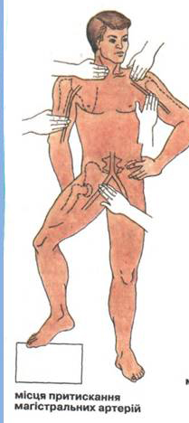
Тампонування рани є ефективним методом зупинки масивної зовнішньої кровотечі на шиї, підпахвових і пахвинних ділянках.

Slide 3
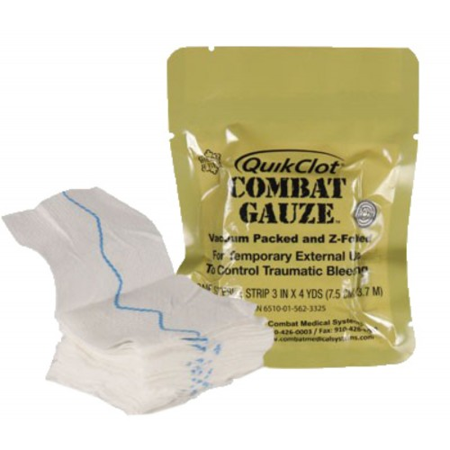
Для тампонування рани з метою зупинки кровотечі слід використовувати спеціальний кровозупинний бинт — стерильний бинт, який був просочений кровозупинними засобами та для зручності користування складений Z-подібно або «гармошкою» типу Combat Gauze (бойова марля).

Slide 4
Тампонування рани стерильним кровозупинним бинтом
Перевірити притомність постраждалого, поставивши йому запитання, яке потребує відповіді.
Оцінити реакцію постраждалого на біль під час ваших дій (щипок за шкіру на відкритій ділянці тіла, натискання на мочку вушної раковини)
якщо постраждалий не реагує, то діяти за алгоритмом ABC для визначення місця зупинки кровообігу та одночасно продовжуйте зупинку кровотечі;
якщо постраждалий реагує на подразники, продовжувати тільки заходи зупинки кровотечі;
здійснити щільне тампонування рани стерильним кровозупинним бинтом (бойовою марлею)

Slide 5
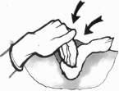




ТАМПОНУВАННЯ РАНИ
ПРИ КРОВОТЕЧІ
Виконують за допомогою марлевого тампона і застосовують на тих ділянках тіла, де неможливо застосувати інші способи зупинки кровотечі. Як правило, таку зупинку виконують при глибоких ранах. Пальцями туго виповнюють тампоном просвіт рани, при цьому судини в глибині перетискаються. Поверх тампона на рану ще накладають гемостатичну пов'язку.

Slide 6
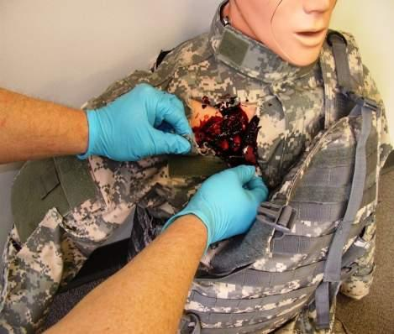
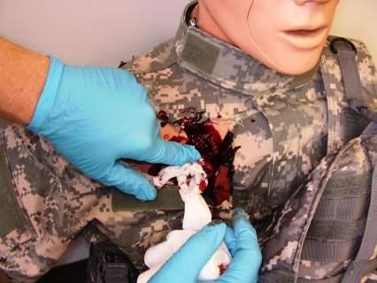
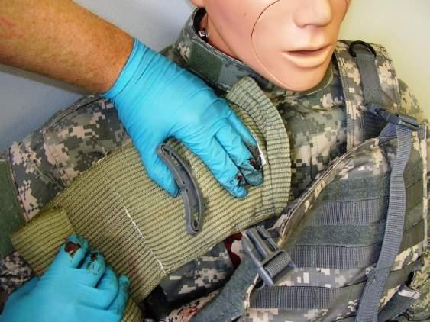
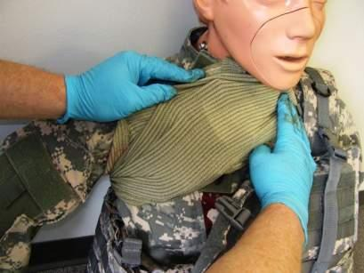
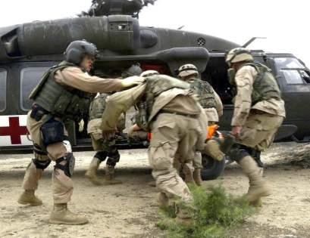
ТАМПОНУВАННЯ РАНИ
ПРИ КРОВОТЕЧІ

Slide 7
При тампонуванні потрібно дотримувати таких правил:
уважно огляньте рану і виявіть місце кровотечі;
своєю правою рукою притисніть судину в цьому місці до кістки в глибині рани, щоб зменшити кровотечу; одночасно підготуйте кровозупинний або стерильний бинт до використання;
візьміть в ліву руку кілька петель бинта і підведіть його під пальці правої руки, якою продовжуйте тиск на судину з використанням підведених петель;
повторіть цей прийом до заповнення рани, не послаблюючи тиску правою рукою;
після повного тампонування рани, здійсніть прямий тиск на рану двома руками протягом щонайменше 10 хв у разі використання звичайного бинта і 3 хв — кровозупинного

Slide 8
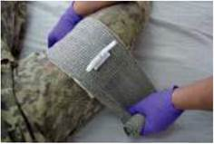
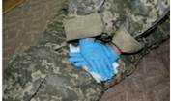
Після виконання маніпуляції, обережно зменште тиск і огляньте рану; якщо промокання бинта кров’ю не збільшується і кровотеча зупинилась — накладіть поверх рани компресійну пов’язку.
У випадку, якщо кровотеча не зупинилась, слід продовжити прямий тиск на рану з мак-симальним зусиллям до приїзду бригади швидкої допомоги

Slide 9
Алгоритм зупинки вузлових кровотеч
Прямий тиск
на рану
Тампонування
рани
Компресійна пов’язка

Slide 10
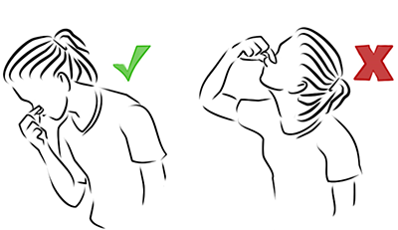
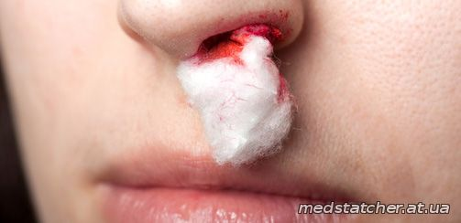
У разі кровотечі з носа постраждалого необхідно посадити, розстебнути комірець, на перенісся покласти шматочок льоду або міхур з холодною водою, голову дещо нахилити вперед, а не назад, затиснувши крила носа пальцями (на 1-15 хв). Можна також щільно затампонувати носові ходи шматочком чистої вати.

Slide 11
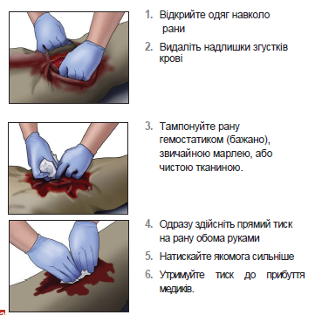
Висновок
При кровотечі, що загрожує життю, в області шиї, плеч або паху тампонуйте (заповніть) рану кровоспинною марлею, звичайною марлею , або чистою тканиною, після чого здійсніть тиск обома руками.

Slide 12
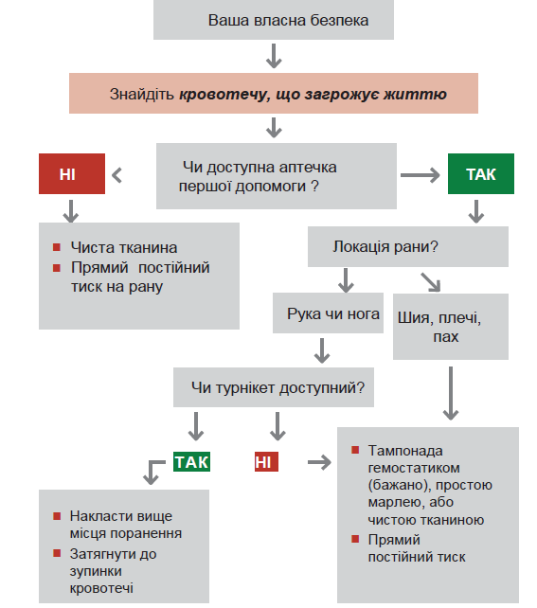

Slide 13
Використані джерела:
Захист Вітчизни. Підручник для 10 класу закладів загальної середньої освіти. (Основи медичних знань. Рівень стандарту) Автор: А.А.Гудима, К.О.Пашко, І.М.Гарасимів, М.М.Фука
http://www.urc.org.ua/tccc/wp-content/uploads/2017/04/B-Con-%D0%B1%D1%83%D0%BA%D0%BB%D0%B5%D1%82_ukr.pdf

